Slide 1


WebFlux响应式编程
马士兵教育 马坤鹏

Slide 2

目录
▷ lambda表达式
▷ Stream流
▷ Spring WebFlux核心编程
▷ Spring WebFlux高级实战
▷ 股票订阅系统
▷ Spring WebFlux 源码进行分析

Slide 3
一、lambda表达式

Slide 4
二、Spring WebFlux核心编程

Slide 5
函数式编程概念
函数式编程相比命令编程的不同点和优点
Lambda表达式
JDK8新特性
@FuncationalInterface
默认方法
函数接口

Slide 6
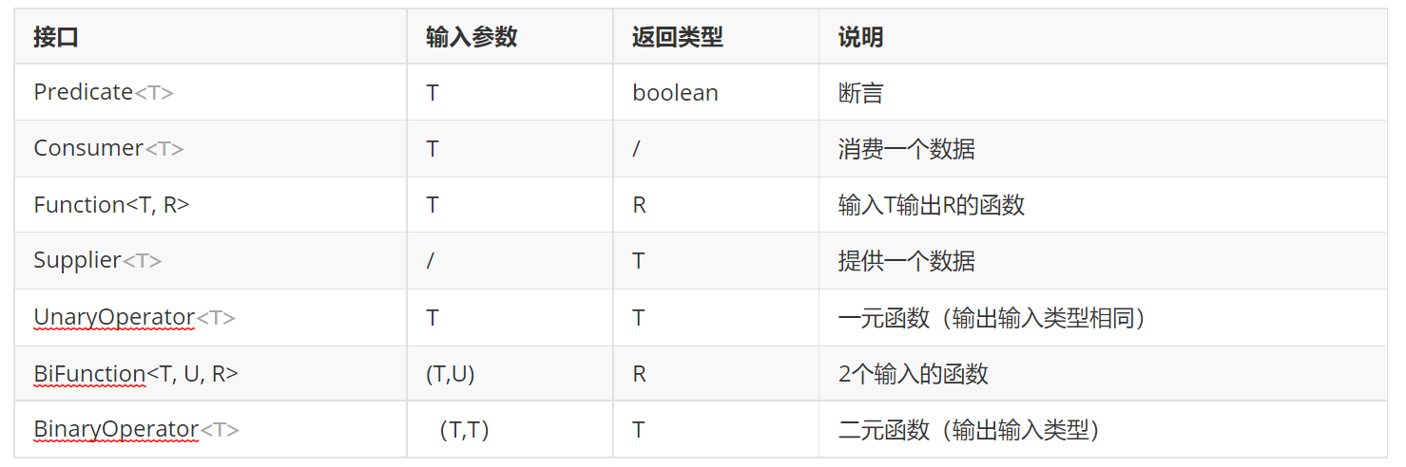

Slide 7
方法引用
类型推断
变量引用

Slide 8
二、Stream

Slide 9
Stream是什么
内部迭代和外部迭代
中间操作、终止操作、惰性求值

Slide 10
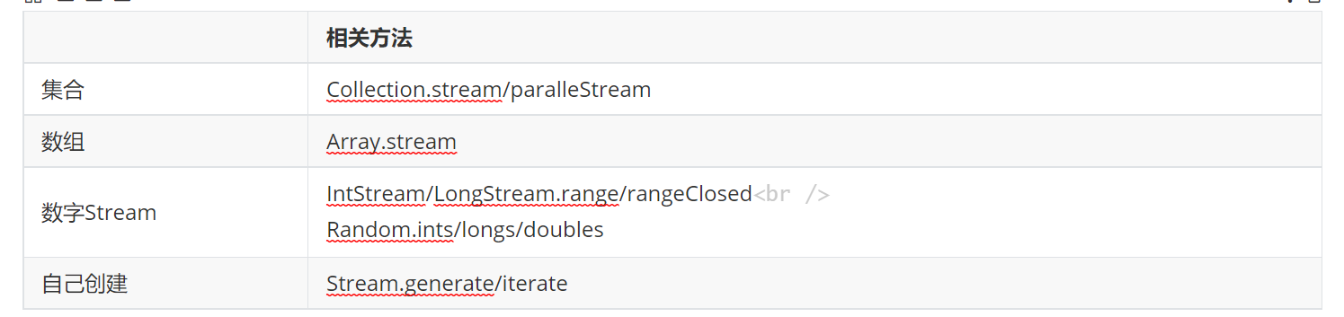
Stream流编程——创建

Slide 11
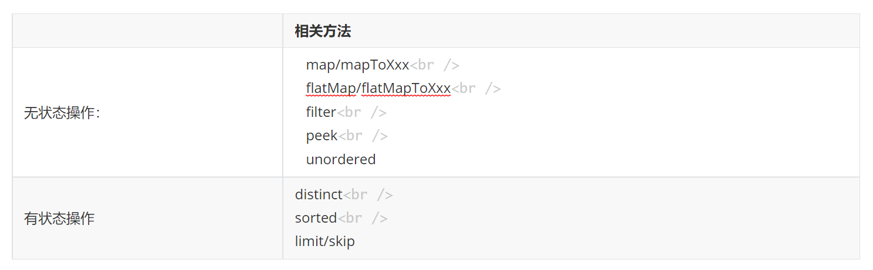
Stream流编程——中间操作

Slide 12
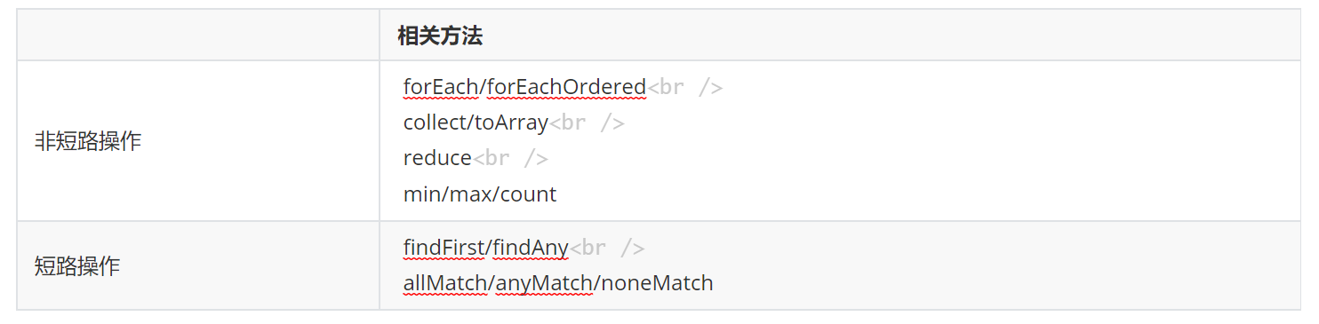
Stream流编程——终止操作

Slide 13
Stream流编程
并行流
收集器

Slide 14
二、Spring WebFlux核心编程

Slide 15
响应式编程的基本概念和规范
什么是响应式编程？
响应式编程是一种面向数据流和变化传播的声明式的编程范式

Slide 16
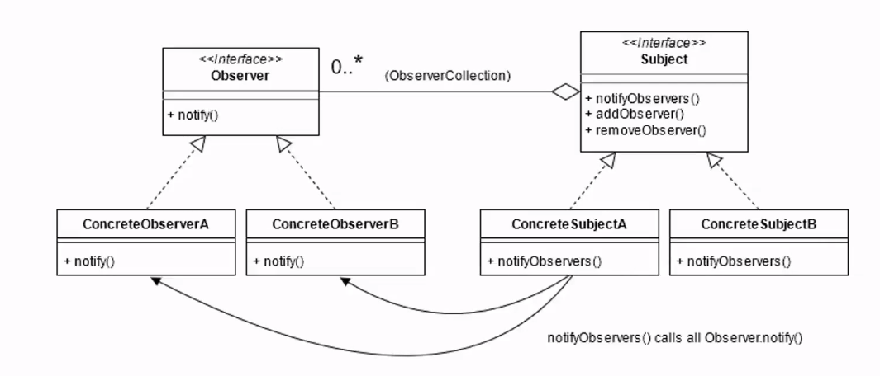
响应式编程的基本概念和规范
响应式编程的特点 — 事件驱动

Slide 17
响应式编程的基本概念和规范
响应式编程的特点 — 异步代码编排

Slide 18
响应式编程的基本概念和规范
响应式流JVM规范
https://github.com/reactive-streams/reactive-streams-jvm
NetFlix -RxJava ,Pivotal - Reactor , RedHat - Vert.x

Slide 19
响应式编程的基本概念和规范
响应式流JVM规范
处理任意数量的元素
按序处理
异步传递元素
非阻塞的回压

Slide 20
响应式编程的基本概念和规范
回压处理策略
Missing
Error
Buffer（默认策略）
Drop
Latest

Slide 21
响应式编程接口分析
响应流规范定义的接口类
Publisher
Subscriber
Subscription
Processor

Slide 22
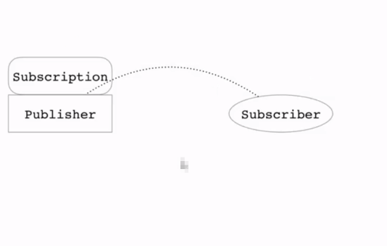
响应式编程接口分析
响应流规范定义的接口类

Slide 23
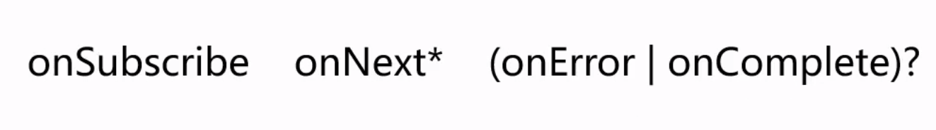
响应式编程接口分析
响应流规范定义的处理协议

Slide 24
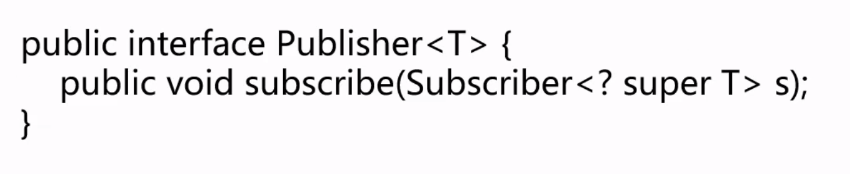
响应式编程接口分析
Publisher接口

Slide 25
响应式编程接口分析
Publisher接口
发送onNext信号次数不得超过订阅者请求的元素个数
如果进程失败，需要调用onError告知订阅者
Publisher.subscribe()内部需调用onSubscribe(Subscriber s)
允许同时存在多个订阅者

Slide 26
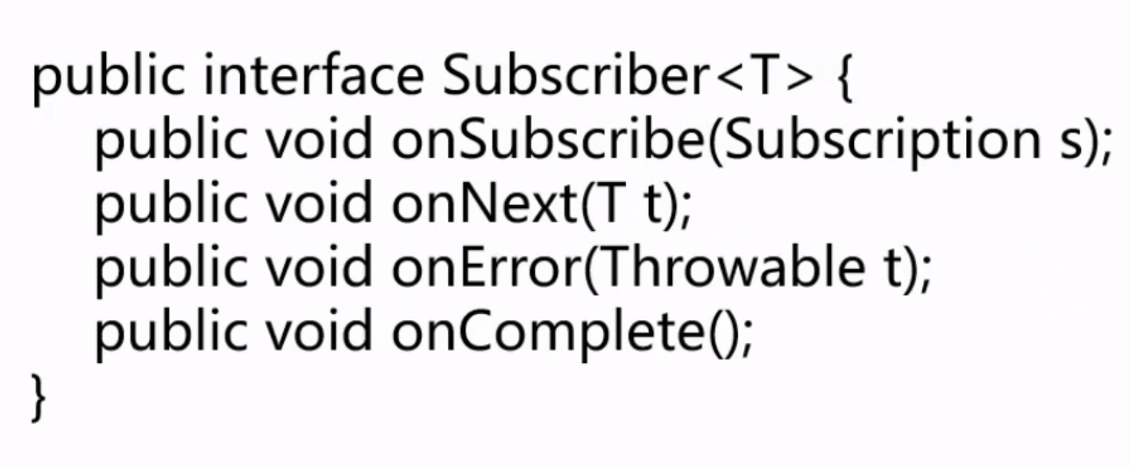
响应式编程接口分析
Subscriber接口

Slide 27
响应式编程接口分析
Subscriber接口
需要调用Subscriptions.request(long n)来想发布者请求数据
onComplete或onError 方法的限制
只能存在一个活跃的订阅
调用Subscription.cancel()之后仍有onNext信号发送

Slide 28
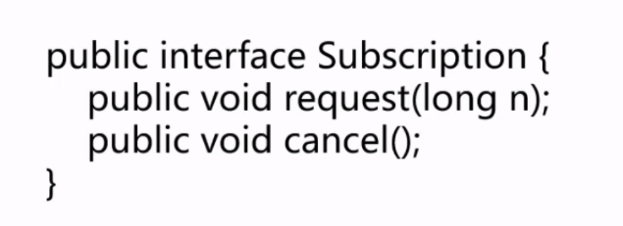
响应式编程接口分析
Subscription接口

Slide 29
响应式编程接口分析
Subscriber接口
需在当前订阅者的上文中被调用
Subscription.request(long n ) 最多请求2^63-1个元素

Slide 30
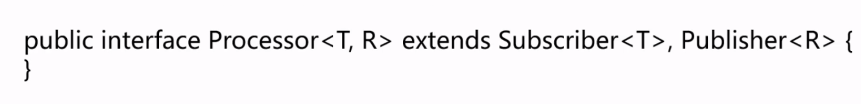
响应式编程接口分析
Processor接口

Slide 31
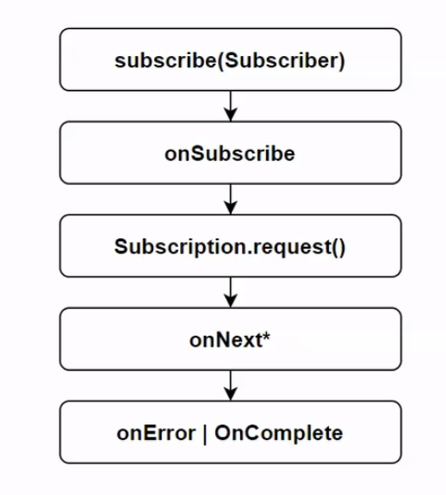
响应式编程接口分析
总结

Slide 32
Project Reactor框架简介
对响应式流规范的一种实现
Spring WebFlux 默认的响应式框架
完全异步非阻塞，对背压的支持
提供两个异步序列API:Flux[N] 和Mono [0|1]
提供对响应式流的操作

Slide 33
创建Flux序列
创建Flux序列和Mono序列
创建Flux序列
创建Mono序列

Slide 34
创建Flux序列
创建Flux序列和Mono序列
Mono异步操作
fromCallable(Callable)
fromRunnable(Runnable)
fromSupplier(Supplier)
fromFuture(CompletableFuture)
fromCompletionStage(CompletionStage)

Slide 35
创建Flux序列和Mono序列
Flux 和 Mono使用 from(Publisher p) 工厂方法
defer工厂创建序列( 在订阅时决定其行为)

Slide 36
订阅响应式流

Slide 37
订阅响应式流
subscribe();
subscribe(Consumer dataConsumer);
subscribe(Consumer dataConsumer, Consumer errorConsumer);
subscribe(Consumer dataConsumer, Consumer errorConsumer,Runnable completeConsumer);
subscribe(Consumer dataConsumer, Consumer errorConsumer,RUnnable completeConsumer, Consumer subscriptionConsumer);
subscribe(Subscriber subscriber);

Slide 38
用操作符转换响应式流

Slide 39
错误处理

Slide 40
以编程方式创建流

Slide 41
背压处理

Slide 42
热数据流和冷数据流

Slide 43
处理时间

Slide 44
组合和转换响应式流

Slide 45
Spring WebFlux高级实战

Slide 46
Spring WebFlux高级实战

Slide 47
WebFlux作为核心响应式编程的基础
WebFlux的应用
Spring WebFlux数据库访问
使用StepVerifier测试响应式流

Slide 48
股票订阅系统

Slide 49
嵌入式服务器的区别 （Netty vs Tomcat）

Slide 50
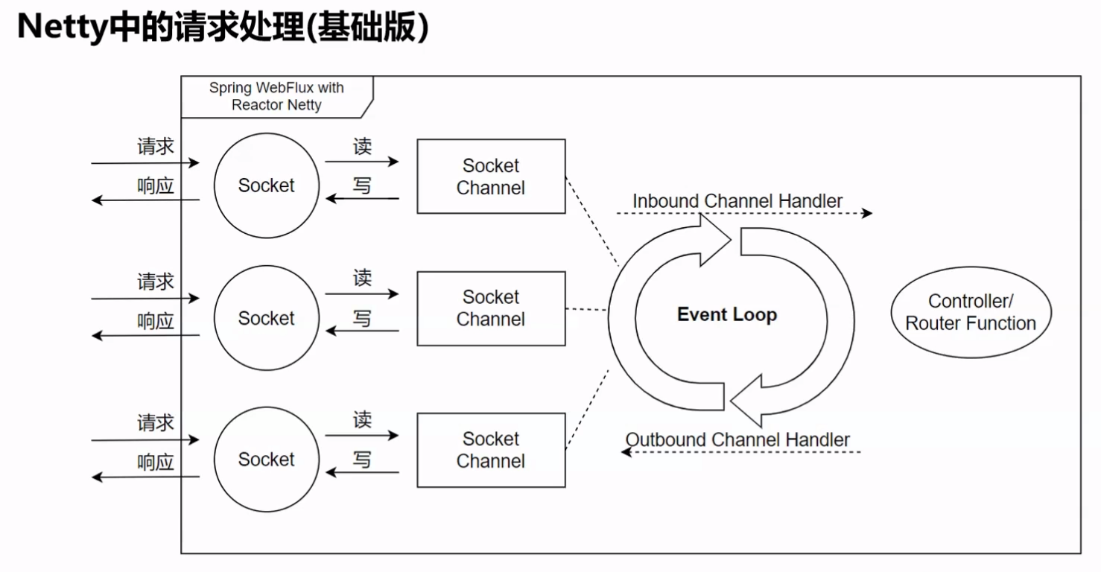
嵌入式服务器的区别

Slide 51
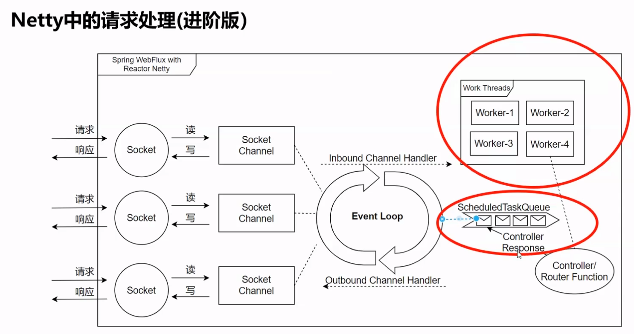
嵌入式服务器的区别

Slide 52
嵌入式服务器的区别
Netty处理的特点
轻量的请求处理线程EventLoop
socket会被分配到EventLoop，并且在请求过程保持不变
一旦EventLoop被阻塞，那么所有相关联的socket channel 都会被阻塞

Slide 53
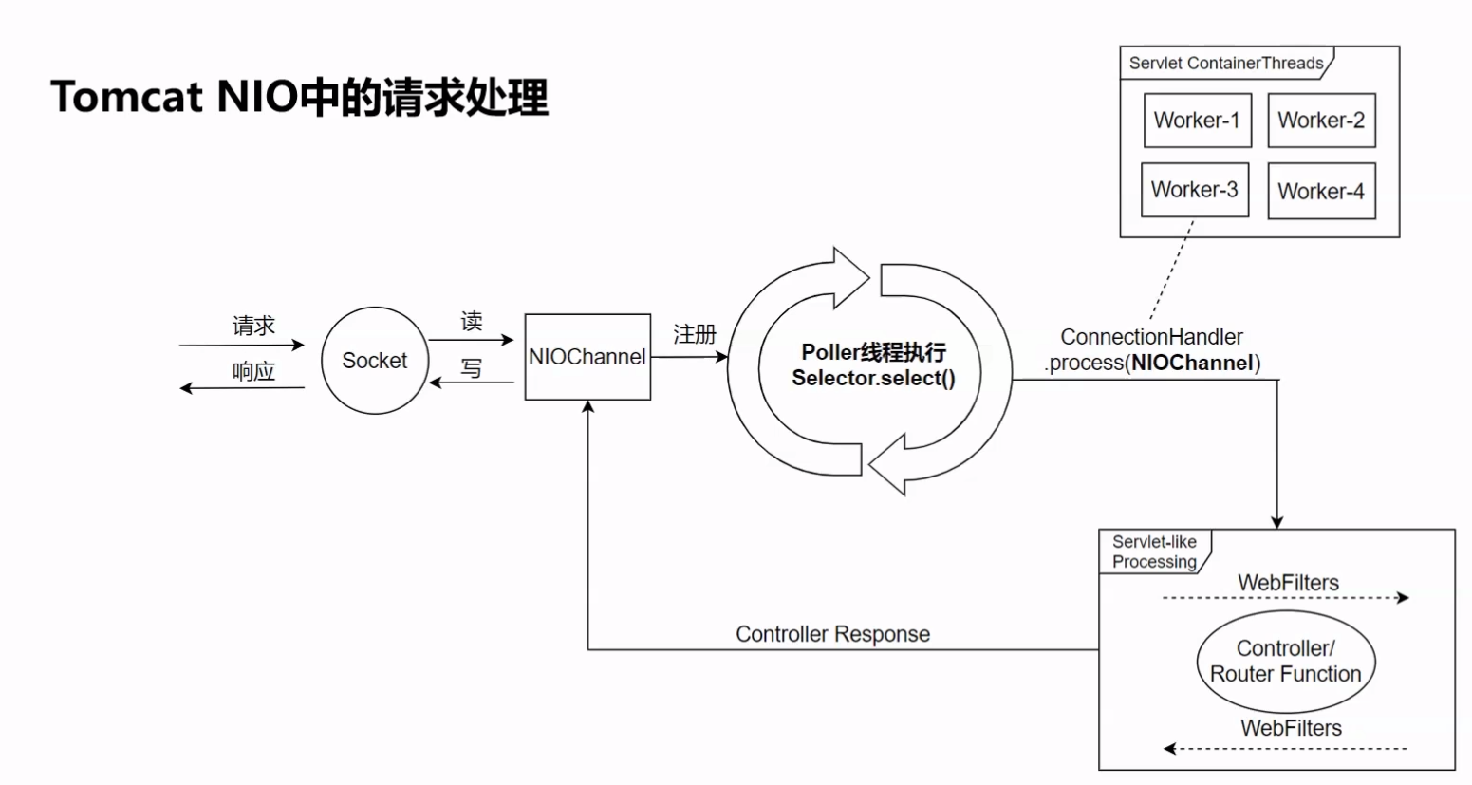
嵌入式服务器的区别

Slide 54
嵌入式服务器的区别
Tomcat和Netty不同点
IO读写的责任范畴
Socket连接处理的独立性

